Slide 1
CDP

Slide 2
■ CDP(Cisco Discovery Protocol) 개요
. 2계층 프로토콜로서 연결된 CISCO 장비 간의 정보를 파악하기 위해 사용되는
CISCO 전용 프로토콜
. Multicast 주소를 사용해 네이버 정보 파악.
. 시스코 장비가 아닌 장비를 활성화 하면 기본적으로 비활성화 되어 있다.
. 같은 시스코 장비끼리 구성정보를 볼 수 있다.
. LLDP (Link Layer Discovery Protocol ) : 다른 벤더 사의 장비를 찾는다. (표준)
config t cdp run no cdp run
config t interface serial 0 cdp enable no cdp enable
show cdp
show cdp neighbor show cdp neighbor detail
show cdp entry *
show cdp detail show cdp trafic show cdp interface
- show cdp neighbor detail 로 확인할 수 있는 정보
※ 참고
. Hold Time
호스트 이름 변경이나 구성 정보를 업데이트 했을 경우
180초까지만 저장하고 더 이상 CDP정보가 오지 않으면 정보를 버림
. Update Time
60초 마다 자신의 정보를 다른 장비에게 알림
Device ID | 장비의 hostname
Entry Address | Layer 3주소 정보
Platform | 모델명
Capability | 장비의 종류
Interface | 연결 된 나의 인터페이스
Port ID | 상대방의 인터페이스
Hold Time | 홀드타임
Version | IOS정보

Slide 3
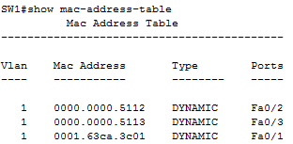
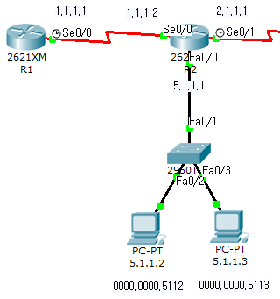



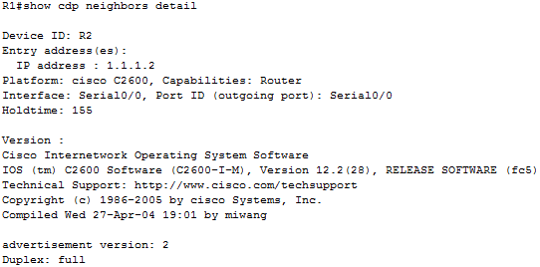
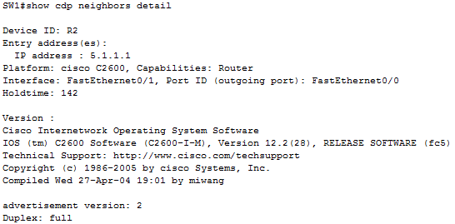
< 실습 >
< 실습 >
cdp run
# clear cdp table
cdp run
# clear cdp table
cdp run
# clear cdp table

